Slide 1
单片机应用系统实验指导七
讲授： 畅福善
电话：13700594285
运城学院物理与电子工程系

Slide 2
单片机应用系统实验指导七
【实验七 数字电压表的设计】
1、实验器件准备
2、实验目的
3、实验项目
4、硬件设计
5、软件设计
6、拓展创新

Slide 3

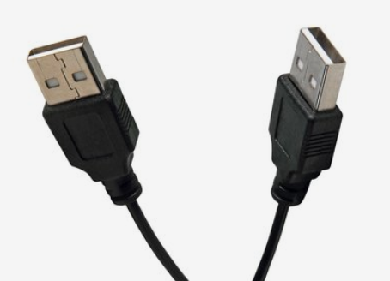
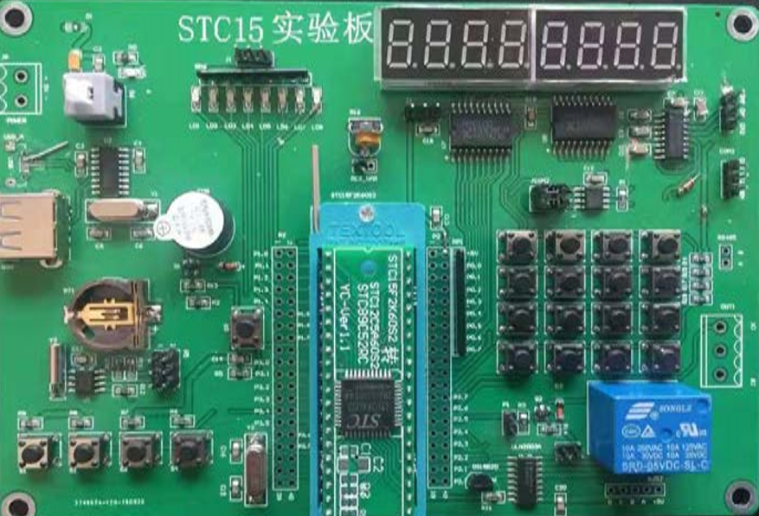
单片机应用系统实验指导七
1、实验器件准备
（1）硬件条件
1）实验电路板一套（实验板一块、USB线一条、转换板一块、STC15F2K60S2转换板1块）
2）PC机或笔记本电脑一台
（2）软件条件
1）美国Keil软件公司针对51单片机的开发系统Keil uVision2（V2.38a）一个
2）中国宏晶公司STC单片机下载编程或烧录软件STC-ISP(V6.86Q)一个
3）澳大利亚Altium公司原理图绘制软件Protel99se(V6.04) 一个
4）英国Labcenter electronice公司仿真软件proteus(V8.6)一个

Slide 4
单片机应用系统实验指导七
2、实验目的
实验七---数字电压表的设计
Keil软件
烧录软件STC-ISP
项目目标
①掌握单片机内部A/D转换模块结构及工作原理。 ②掌握单片机ADC的设置和中断控制方法。 ③掌握单片机内部A/D模块的转换精度的计算。
④掌握单片机A/D模块应用的初始化编程步骤。
⑤掌握单片机A/D模块的C语言的软件编程和应用。
中国宏晶公司STC单片机

Slide 5
单片机应用系统实验指导七
3、实验任务-----数字电压表的设计
（1）基本编程 1）理解数码管驱动及译码原理，并利用四位数码管显示测量结果; 2）测量0～5V电压，精度1‰（最大10位精度）。显示范围0～4.999。 3）完成小数点处理。 4）利用STC15F2K60S2内部A/D完成模拟量到数字量的转换。 5）理解转换频率，设计滤波器，最慢完成1次/S的数字转换与显示。 （2）编程进阶 1）电压超过3.5V时报警。 2）量程由0～5V扩展为0～10V。 3）量程自动切换。
返回

Slide 6
单片机应用系统实验指导七
3、实验步骤
（3）实验过程步骤
1）第一步，建立项目工作文件夹；
2）第二步，在软件设计文件夹中创建keil项目；
3）第三步，选择单片机硬件环境（CPU型号选择），采用代用或STC；
4）第四步，新建项目程序主文件，并另存为main_数字电压表.c；
5）第五步，添加主程序文件到项目；
6）第六步，设置编译环境（CPU晶振修改与16进制机器代码创建勾选）；
7）第七步，编译调试程序
8）第八步，下载测试应用（ISP方式）
返回

Slide 7
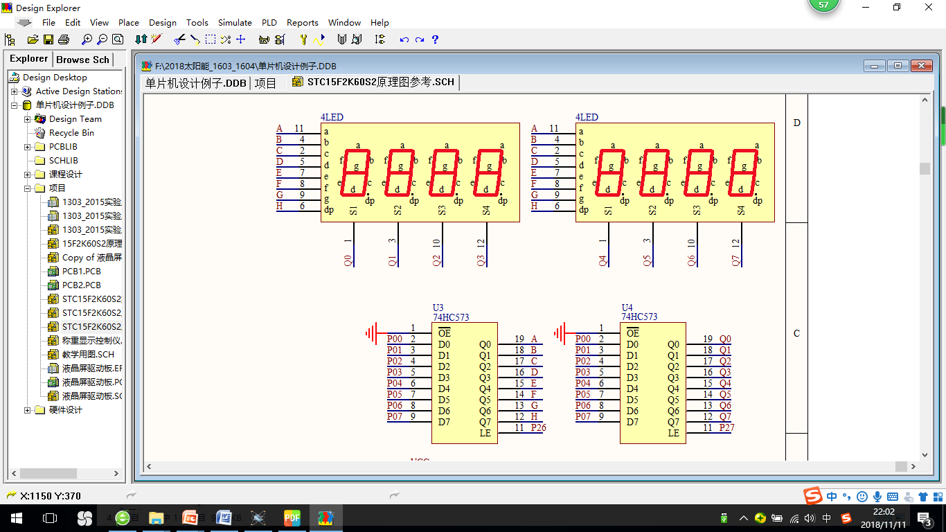
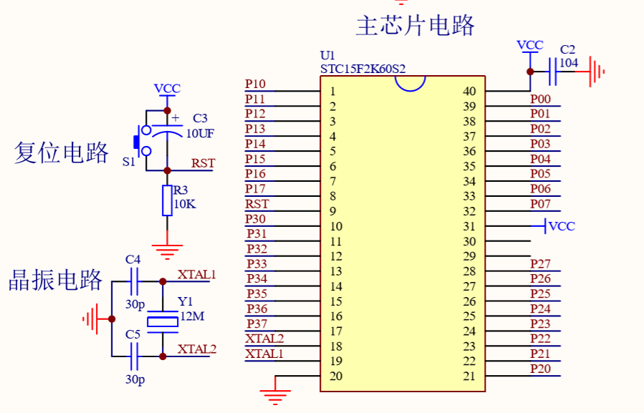
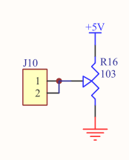
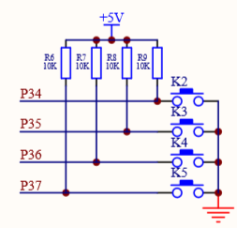
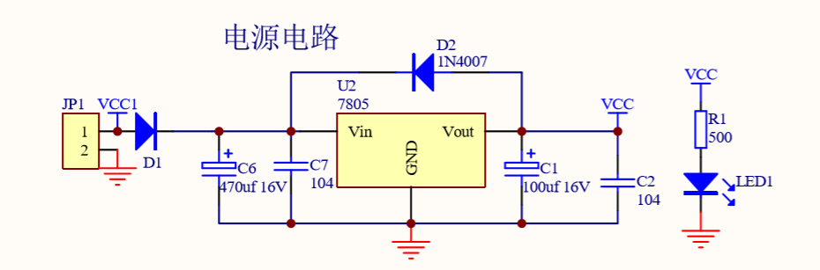
单片机应用系统实验指导七
4、实验七------硬件设计---原理图
硬件设计内容如下
1）单片机为核心的控制系统
电源电路、单片机电路、晶振电路、复位电路
2）输出显示系统（输出）
数码管电路。
3）输入系统
4个独立键盘
返回

Slide 8
单片机应用系统实验指导七
5、实验六----软件设计---程序设计
6、实验项目详解
主程序流程图
编程架构
1）程序设计说明部分
2）预处理部分
3）函数声明部分
4）全局变量定义
5）主函数
6）工程循环函数
7）子函数
8）中断服务函数
中断流程图

Slide 9
数字电压表的项目设计
板书辅助：数字电压表的初始化编程技术
void ADC_init(void)
{
unsigned int i; /////局部变量定义
/////////////////分配模拟量输入口///////////////////////////
P1ASF=0X02;/////设置P1.1为ADC输入0000,0010B
/////////////////ADC控制///////////////////////////
ADC_CONTR=0X81;//1000,0001B打开AD转换电源，设置转换通道为P1.1
//转换速度为一次90个时钟周期、转换标志清零
for(i=0;i<10000;i++);///1ms适当延时，延时等待ADC通道稳定，理论20~200us
/////////////////设置ADC转换结果输入格式///////////////////////////
CLK_DIV |=0X20;////ADRJ=1;设置AD转换结果的输入格式为右对齐0000,0010B
/////////////////打开中断通道///////////////////////////
EADC=1;EA=1;////
/////////////////启动ADC转换///////////////////////////
ADC_CONTR=0X89;///启动转换1000,1001B
}
STC15F2K60S2单片机ADC模块的应用编程要点：
初始化
① 设置 Pl口中的相应口线作为AD转换模拟量输入通道（设置P1ASF寄存器）；
② 打开ADC电源（设置ADC_CONTR中的ADC_POWER）；
③ 适当延时，等ADC内部模拟电源稳定。一般延时1 mS即可；
④ 选择ADC转换通道（设置ADC_CONTR中的CHS2～CHS0）；
⑤ 设置转换速度，若不设置，转换的速度最高。90us
⑥ 根据需要设置转换结果存储格式（设置CLK_DIV中的ADRJ）；
⑦采用中断方式．还需进行中断设置（中断允许和中断优先级）；
⑧在中断服务程序中读取A/D转换结果，并将ADC中断请求标志ADC_FLAG清零
返回

Slide 10
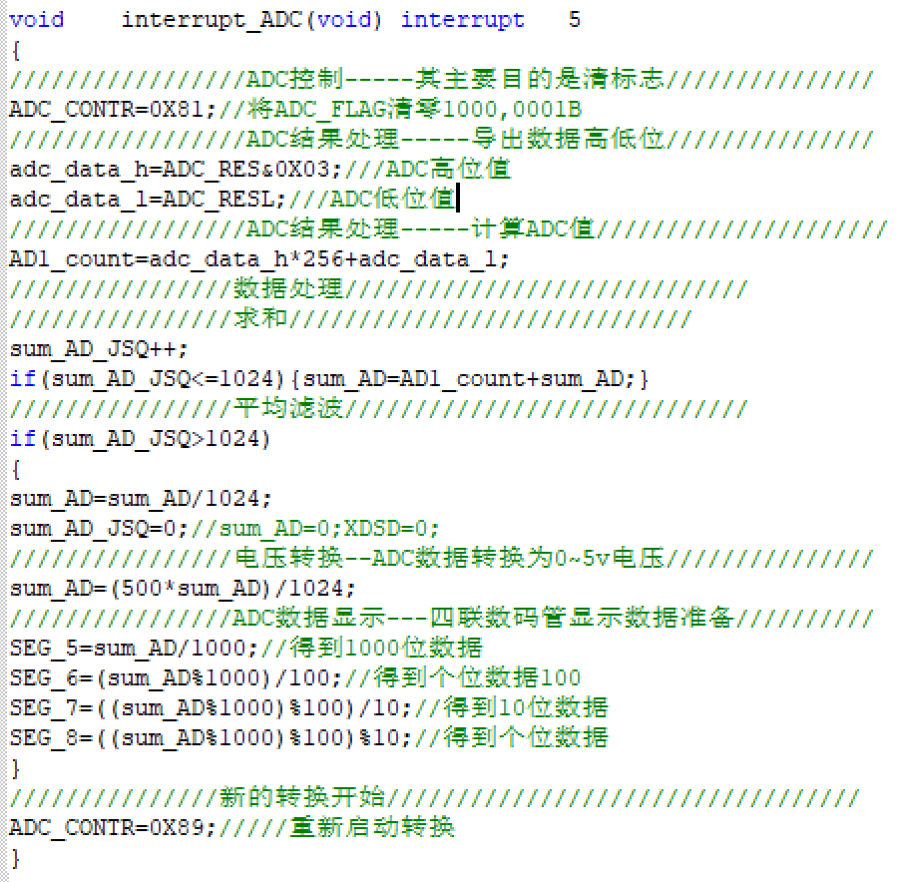
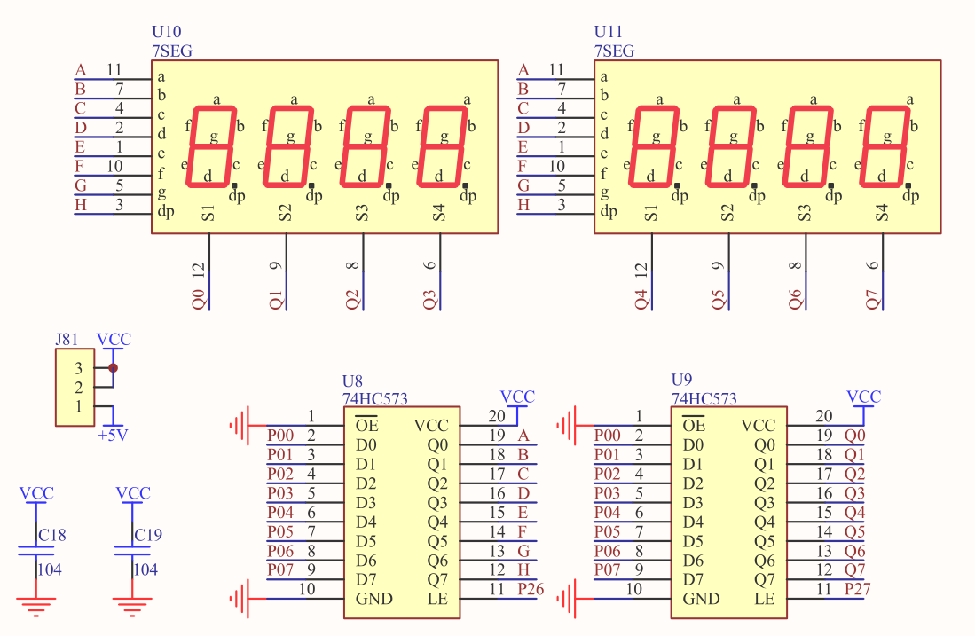
数字电压表的项目设计
板书辅助：数字电压表的中断应用编程技术
返回

Slide 11
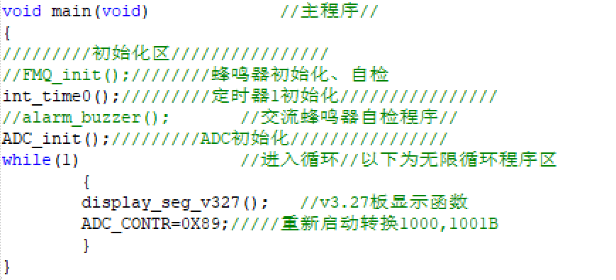
数字电压表的项目设计
板书辅助：主程序
返回

Slide 12
数字电压表的项目设计
小结：快速项目编程
程序编写要点
1、创建项目文件夹、创建项目、建立项目主文件、修改编译环境
2、复制实验五文件
3、下载验证实验五C程序的正确性
4、更换新的数码管显示程序
5、增加新的按键程序
6、增加中断定时器秒、分和小时的编程程序
7、修改报警程序
8、下载验证并调试
程序调试要点
1、复制不完整
2、函数定义行的最后缺少分号
3、函数调用未取消void
4、函数未定义
5、变量未定义，变量尽量复制和粘贴
6、IO口大小写出错
7、未完成16进制文件
8、修改编译下载失效，可能下载目录不对
9、无法编译，主文件.c可能是中文“。”或无扩展名
返回

Slide 13
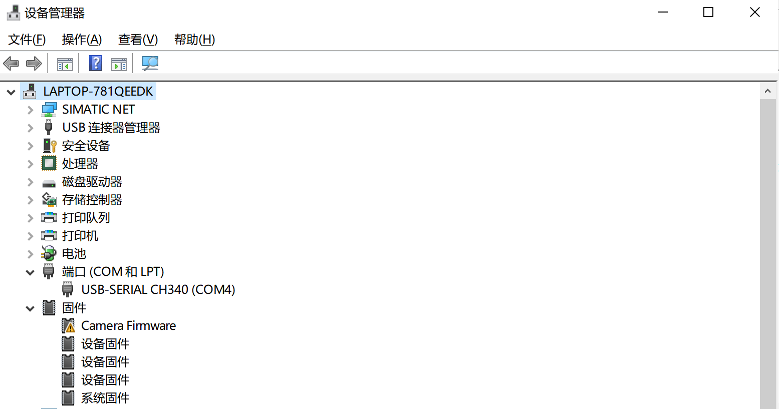
单片机应用系统实验指导七
7、单片机与PC端连接
实验板驱动步骤
（1）安装USB340芯片驱动，找到驱动，双击安装，等待安装完成。
（2）连接实验板
将USB连接线一端插入电脑USB接口-->一端插入实验板USB接口
（3）检查安装情况
点击我的电脑-->右键属性-->设备管理器，在端口项中，查看有否USB-serial CH340(COM?)
返回

Slide 14
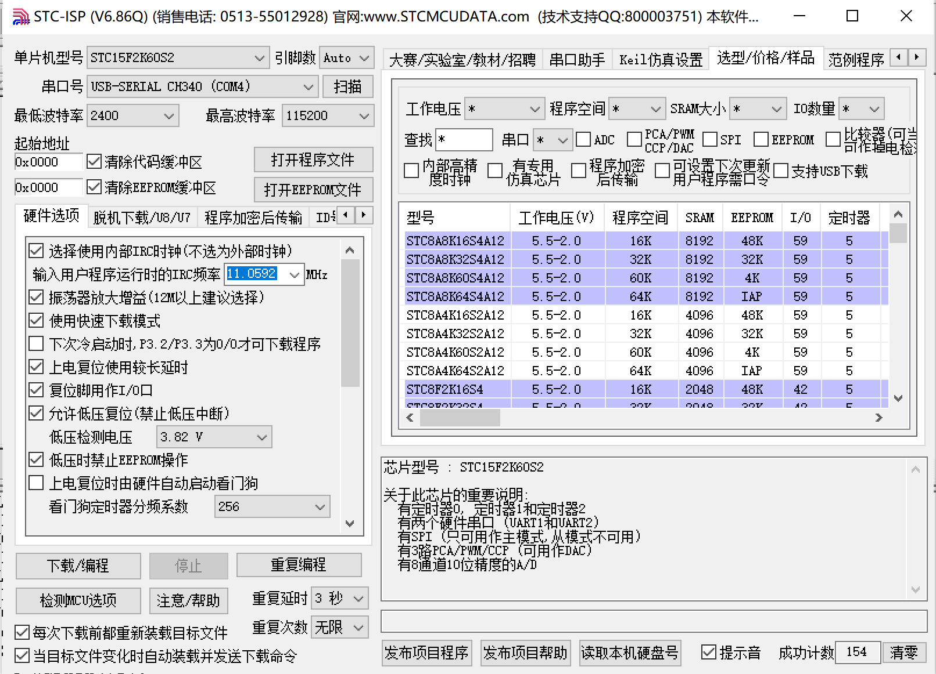
单片机应用系统实验指导七
8、硬件调试
在线编程步骤
（1）选择芯片
（2）选择串口号
（3）打开16进制代码
（4）点击下载编程
（5）重启单片机电源
（6）查看下载结果
（1）
（2）
（3）
（5）
（4）
返回

Slide 15
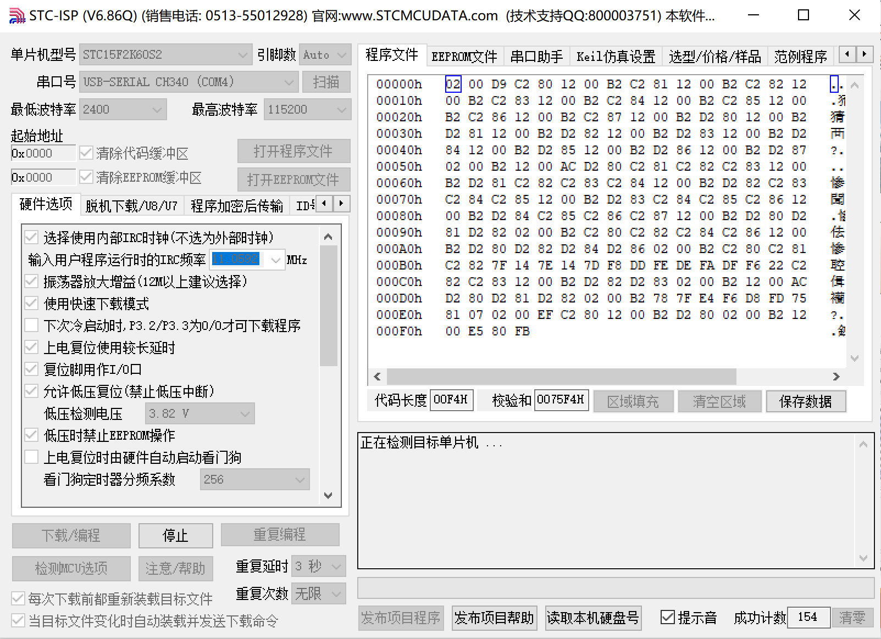
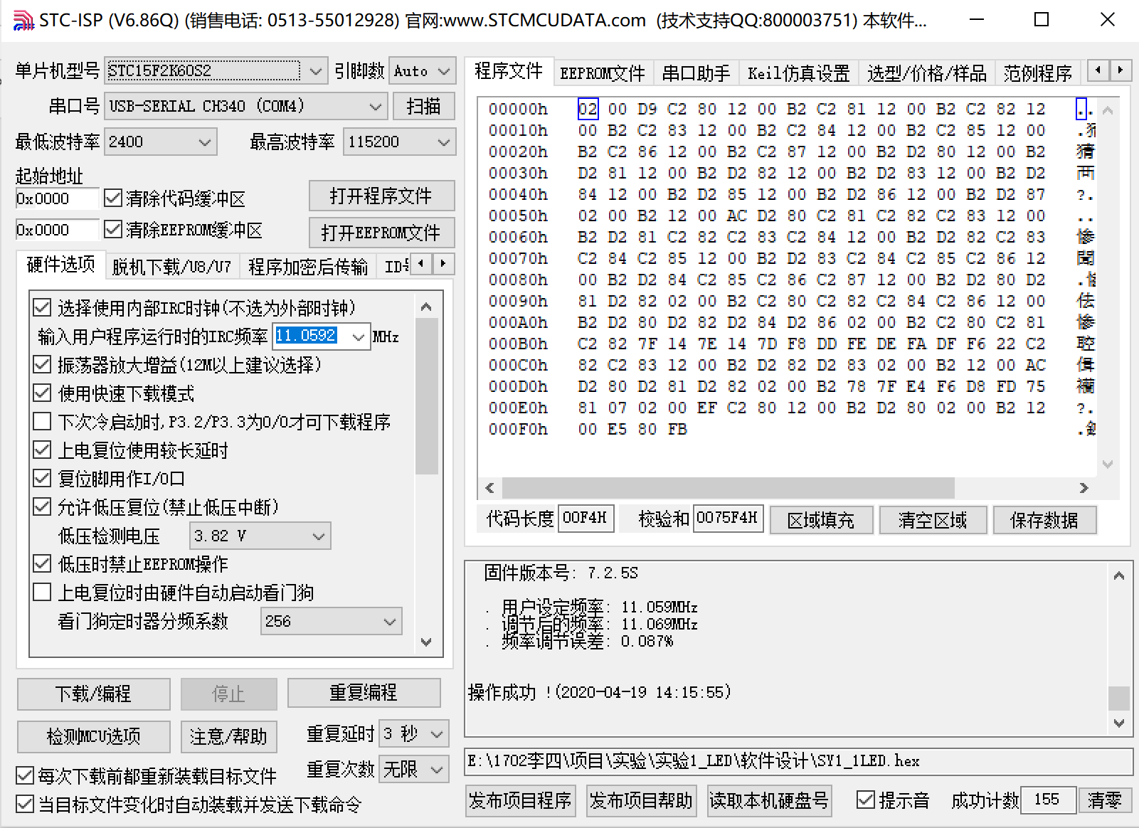
单片机应用系统实验指导七
9、硬件调试
在线编程步骤
（1）选择芯片
（2）选择串口号
（3）打开16进制代码
（4）点击下载编程
（5）重启单片机电源
（6）查看下载结果
（4）
（5）
返回

Slide 16
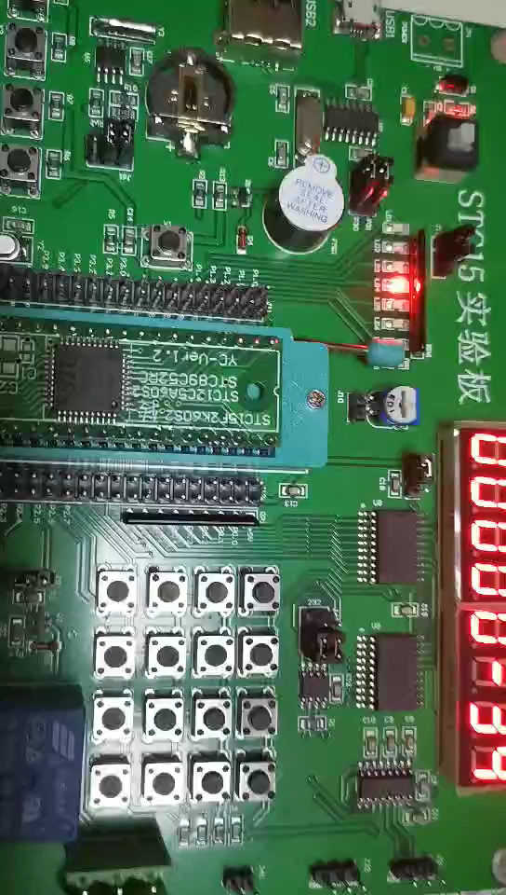
单片机应用系统实验指导七
9、硬件调试
在线编程步骤
（1）选择芯片
（2）选择串口号
（3）打开16进制代码
（4）点击下载编程
（5）重启单片机电源
（6）查看下载结果
返回

Slide 17


实验课--课后要求
1、熟练掌握实验七的程序编写方法
2、根据实验指导书完成实验六报告

Slide 18
谢谢同学聆听，再见

